Slide 1
Flussi di energia in Ecologia: alcuni esempi

Slide 2
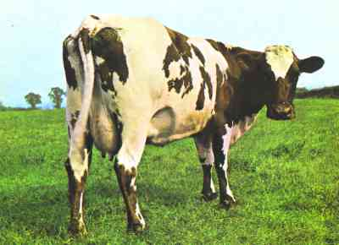
? kcal
respirazione
crescita 4 kcal
100 kcal
escrezione
63 kcal

Slide 3
100-63-4=33 kcal
respirazione
crescita 4 kcal
100 kcal
escrezione
63 kcal

Slide 4
Rendimento di assimilazione: RA=A_{n}/I_{n}
Rendimento di produzione: RP=P_{n}/A_{n}
33 kcal
respirazione
crescita 4 kcal
100 kcal
escrezione
63 kcal

Slide 5
Rendimento di assimilazione: RA=A_{n}/I_{n} =(4+33)/100=0.37
Rendimento di produzione: RP=P_{n}/A_{n}=4/(4+33)=0.11
33 kcal
respirazione
crescita 4 kcal
100 kcal
escrezione
63 kcal

Slide 6
Efficienza ecologica: NP_{n}/NP_{n-1}
In generale:
NP_{n}/NP_{n-1}≈ 0.1 (o 10%)
(rapporto di Lindeman)

Slide 7
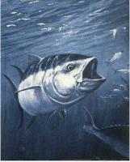
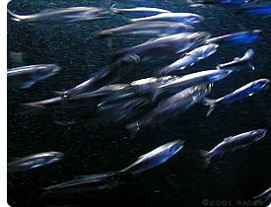
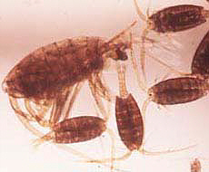
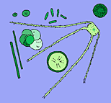
NP: _____ kcal m⁻² anno⁻¹
8%
NP: _____ kcal m⁻² anno⁻¹
12%
NP: _____ kcal m⁻² anno⁻¹
15%
NP: 10000 kcal m⁻² anno⁻¹

Slide 8
NP: 14.4 kcal m⁻² anno⁻¹
8%
NP: 180 kcal m⁻² anno⁻¹
12%
NP: 1500 kcal m⁻² anno⁻¹
15%
NP: 10000 kcal m⁻² anno⁻¹

Slide 10
≈1/10
Log

Slide 11
consumatori terziari (carnivori)
detrito organico
respirazione
consumatori secondari (carnivori)
consumatori primari (erbivori)
produttori primari (vegetali)

Slide 12
D
R
D4(=NP4)
R4
GP4: consumatori terziari (carnivori)
D3
P3
detrito (export)
NP3
R3
respirazione
GP3: consumatori secondari (carnivori)
D1
P2
NP2
R2
GP2: consumatori primari (erbivori)
radiazione
solare
D1
P1
NP1
R1
GP1: produttori primari (vegetali)

Slide 13
?
?
6
15
?
?
?
detrito (export)
NP: 67
316
respirazione
?
1095
?
?
1890
?
1700000
?
?
NP: 8863
?
GP: 20810
N.B. Tutto in kcal m⁻² anno⁻¹

Slide 14
?
?
6
15
?
?
?
detrito (export)
NP: 67
316
respirazione
?
1095
?
?
1890
?
1700000
?
?
NP: 8863
20810-8863=11947
GP: 20810

Slide 15
?
?
6
15
GP: 6+15=21
?
?
detrito (export)
NP: 67
316
respirazione
?
1095
?
?
1890
?
1700000
?
?
NP: 8863
20810-8863=11947
GP: 20810

Slide 16
?
?
6
15
GP: 6+15=21
?
21
detrito (export)
NP: 67
316
respirazione
?
1095
?
?
1890
?
1700000
?
?
NP: 8863
20810-8863=11947
GP: 20810

Slide 17
?
?
6
15
GP: 6+15=21
67-21=46
21
detrito (export)
NP: 67
316
respirazione
?
1095
?
?
1890
?
1700000
?
?
NP: 8863
GP: 20810

Slide 18
?
?
6
15
GP: 6+15=21
67-21=46
21
detrito (export)
NP: 67
316
respirazione
GP: 67+316=383
1095
?
?
1890
?
1700000
?
?
NP: 8863
20810-8863=11947
GP: 20810

Slide 19
?
?
6
15
GP: 6+15=21
67-21=46
21
detrito (export)
NP: 67
316
respirazione
GP: 67+316=383
1095
383
?
1890
?
1700000
?
?
NP: 8863
20810-8863=11947
GP: 20810

Slide 20
?
?
6
15
GP: 6+15=21
67-21=46
21
detrito (export)
NP: 67
316
respirazione
GP: 67+316=383
1095
383
NP: 1095+383=1478
1890
?
1700000
?
?
NP: 8863
20810-8863=11947
GP: 20810

Slide 21
?
?
6
15
GP: 6+15=21
67-21=46
21
detrito (export)
NP: 67
316
respirazione
GP: 67+316=383
1095
383
NP: 1095+383=1478
1890
GP: 1478+1890=3368
1700000
?
?
NP: 8863
20810-8863=11947
GP: 20810

Slide 22
?
?
6
15
GP: 6+15=21
67-21=46
21
detrito (export)
NP: 67
316
respirazione
GP: 67+316=383
1095
383
NP: 1095+383=1478
1890
GP: 1478+1890=3368
1700000
?
3368
NP: 8863
20810-8863=11947
GP: 20810

Slide 23
?
?
6
15
GP: 6+15=21
67-21=46
21
detrito (export)
NP: 67
316
respirazione
GP: 67+316=383
1095
383
NP: 1095+383=1478
1890
GP: 1478+1890=3368
1700000
8863-3368=5495
3368
NP: 8863
20810-8863=11947
GP: 20810

Slide 24
?
?
6
15
GP: 21
46
21
detrito (export)
NP: 67
316
respirazione
GP: 383
1095
383
NP: 1478
1890
GP: 3368
1700000
5495
3368
NP: 8863
11947
GP: 20810

Slide 25
6642
?
6
15
GP: 21
46
21
detrito (export)
NP: 67
316
respirazione
GP: 383
1095
383
NP: 1478
1890
GP: 3368
1700000
5495
3368
NP: 8863
11947
GP: 20810

Slide 26
6642
14168
6
15
GP: 21
46
21
detrito (export)
NP: 67
316
respirazione
GP: 383
1095
383
NP: 1478
1890
GP: 3368
1700000
5495
3368
NP: 8863
11947
GP: 20810
N.B. Tutto in kcal m⁻² anno⁻¹

Slide 27
C3
6
C2
67
livello trofico
C1
1478
P
8863
0
1000
2000
3000
4000
5000
6000
7000
8000
9000
10000
produzione netta (kcal m
-2
anno
-1
)

Slide 28
Media: 10.1%

